Slide 1
17th Hacking Camp "C++ Secure Coding Guide“ (Ver 2)
옥찬호
Nexon Korea, Microsoft MVP
utilForever@gmail.com

Slide 2
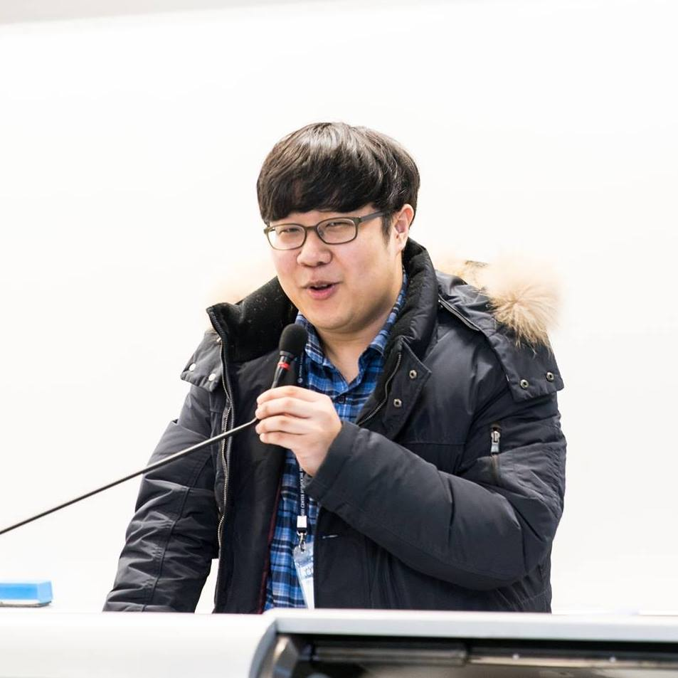
소개
옥찬호 (Chris Ohk)
Nexon Korea Game Programmer
Microsoft VSDT MVP (Visual Studio and Development Technologies)
페이스북 그룹 C++ Korea 대표
한국청소년학술대회 KSCY 4~9회 컴퓨터 공학 멘토
IT 전문서 집필 및 번역 다수
게임샐러드로 코드 한 줄 없이 게임 만들기 (2013)
유니티 Shader와 Effect 제작 (2014)
2D 게임 프로그래밍 (2014)
러스트 핵심 노트 (2017)
모던 C++ 입문 (2017)
C++ 최적화 (2018 예정)

Slide 3
시작하기 전에…
17th Hacking Camp
C++ Secure Coding – Ver 2
C++ 프로그래밍에서 고려해야 할 보안 문제를 살펴봅니다.
C++ 언어에 대한 기본 지식이 있다고 가정합니다.
예상 독자 : C++로 소프트웨어 개발과 유지 보수를 하는 사람
소프트웨어 취약점이 될 수 있는 프로그래밍 오류를 확인하고 안전한 방식으로 해결할 수 있는 방법을 알 수 있습니다.
나쁜 프로그래밍 습관을 들이지 않도록 해줍니다.
모든 예제 코드는 발표 이후 Github를 통해 제공됩니다.
Ver 1 보다 좀 더 자세한 내용을 다루며, 실습을 통해 배워보는 시간을 가집니다.

Slide 4
취약점 - 정수
17th Hacking Camp
C++ Secure Coding – Ver 2
Unsigned Integer Warp
Signed Integer Overflow
Conversion
Divide-by-zero

Slide 5
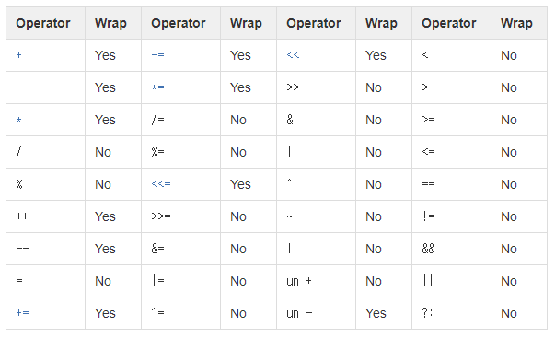
Unsigned Integer Warp
17th Hacking Camp
C++ Secure Coding – Ver 2

Slide 6
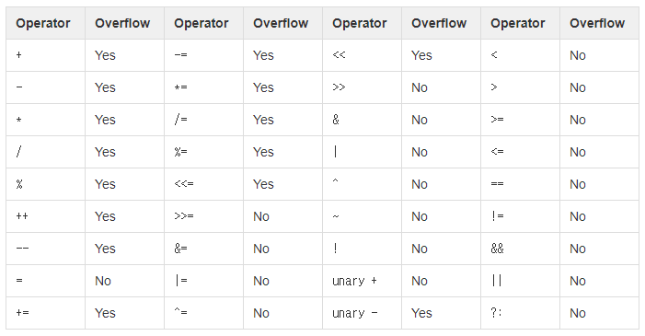
Signed Integer Overflow
17th Hacking Camp
C++ Secure Coding – Ver 2

Slide 7
취약점 - 부동소숫점
17th Hacking Camp
C++ Secure Coding – Ver 2
Precision
Conversion
Domain and range error

Slide 8
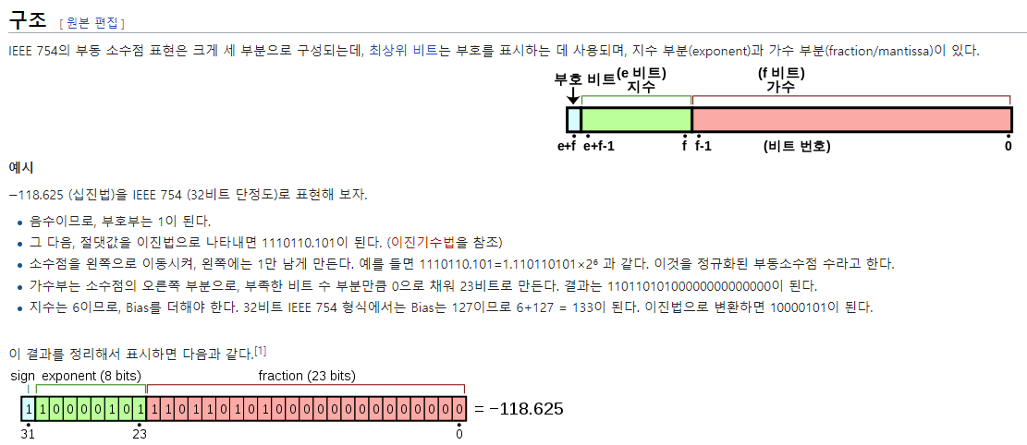
IEEE 754
17th Hacking Camp
C++ Secure Coding – Ver 2

Slide 9
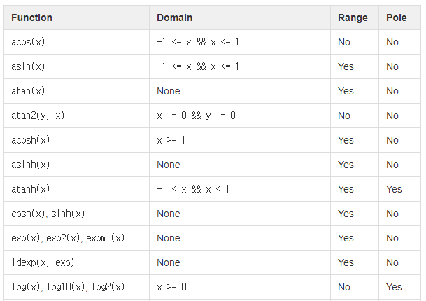
Domain and range errors
17th Hacking Camp
C++ Secure Coding – Ver 2

Slide 10
취약점 - 입출력
17th Hacking Camp
C++ Secure Coding – Ver 2
User Input
ASCII / Unicode
Endian
TOCTOU (Time-Of-Check, Time-Of-Use)
String Format

Slide 11
실습
17th Hacking Camp
C++ Secure Coding – Ver 2
실습을 통해 그동안 배웠던 내용을 정리해봅시다.
간단한 프로그램을 준비했습니다. https://github.com/utilForever/17thHC-SecureCpp-v2
지금부터 15분의 시간을 드립니다. 어느 부분이 잘못되었고 어떻게 고치면 되는지 찾아보기 바랍니다.
찾은 내용을 정리해서 다음 사이트에 등록해주세요. (TBA)

Slide 12
취약점 대처 방안
17th Hacking Camp
C++ Secure Coding – Ver 2
여러 플랫폼 / 컴파일러 사용
컴파일 / 링크 플래그
정적 분석
코딩 표준 준수
코드 리뷰 / 버전 관리 시스템
자동화된 지속적 통합
퍼즈 / 침투 테스팅

Slide 13
여러 플랫폼 사용
17th Hacking Camp
C++ Secure Coding – Ver 2
플랫폼마다 동작 방식이 다를 수 있음
Windows
Linux
Mac OSX

Slide 14
여러 컴파일러 사용
17th Hacking Camp
C++ Secure Coding – Ver 2
컴파일러마다 경고와 오류를 보고해주는 정도가 다름
Visual C++
GCC
Intel C++ Compiler
Clang

Slide 15
컴파일 / 링크 플래그
17th Hacking Camp
C++ Secure Coding – Ver 2
일부 컴파일러는 코드 상의 취약점을 찾을 수 있는 플래그를 제공함
GCC : https://gcc.gnu.org/onlinedocs/gcc/C_002b_002b-Dialect-Options.html#C_002b_002b-Dialect-Options
Clang : https://clang.llvm.org/docs/UsersManual.html
Visual C++
/W4, /Wall : https://msdn.microsoft.com/ko-kr/library/thxezb7y.aspx
/GS : https://msdn.microsoft.com/ko-kr/library/8dbf701c.aspx
/SAFESEH : https://msdn.microsoft.com/ko-kr/library/9a89h429.aspx
/NXCOMPAT : https://msdn.microsoft.com/ko-kr/library/ms235442.aspx
/DYNAMICBASE : https://msdn.microsoft.com/ko-kr/library/bb384887.aspx

Slide 16
정적 분석
17th Hacking Camp
C++ Secure Coding – Ver 2
프로그램 출시 전 분석을 통해 코드 상의 취약점을 찾아 고칠 수 있음
Visual C++ Static Analysis
Clang Static Analyzer
Clang Thread Safety Analysis
CppCheck
CppDepend
PVS-Studio

Slide 17
코딩 표준 준수
17th Hacking Camp
C++ Secure Coding – Ver 2
잘 정리된 표준 규칙을 준수하면 취약점을 사전에 막을 수 있음
C++ Core Guidelines
Google C++ Style Guide
CMU C++ Coding Standard

Slide 18
코드 리뷰 / 버전 관리 시스템
17th Hacking Camp
C++ Secure Coding – Ver 2
코드 리뷰와 버전 관리를 통해 취약점이 있는 코드를 미리 찾아내 막을 수 있으며 코드에 취약점이 생긴 시점을 추적할 수 있음 또한 원인을 분석하고 해결하는데 도움이 됨
Git (Github / Gitlab)
SVN
Perforce
Team Foundation Server
Visual Studio Team Services

Slide 19
자동화된 지속적 통합
17th Hacking Camp
C++ Secure Coding – Ver 2
취약점 테스트를 자동으로 수행해 코드의 품질을 향상시킬 수 있음
Jenkins
TeamCity
Travis CI
CircleCI
AppVeyor
Bamboo

Slide 20
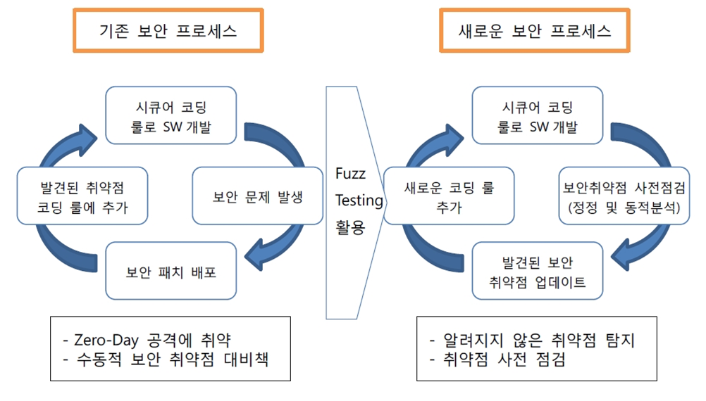
퍼즈 / 침투 테스팅
17th Hacking Camp
C++ Secure Coding – Ver 2
퍼즈 테스팅 : 컴퓨터 프로그램에 유효한, 예상치 않은 또는 무작위 데이터를 입력하는 소프트웨어 테스트 기법
침투 테스팅 : 합법적으로 허가를 받아 시스템의 보안 취약점이 악용될 수 있는지에 대해 침투 또는 공격을 시도하는 보안 테스트 기법

Slide 21
감사합니다
http://github.com/utilForever
질문 환영합니다!

